Slide 1
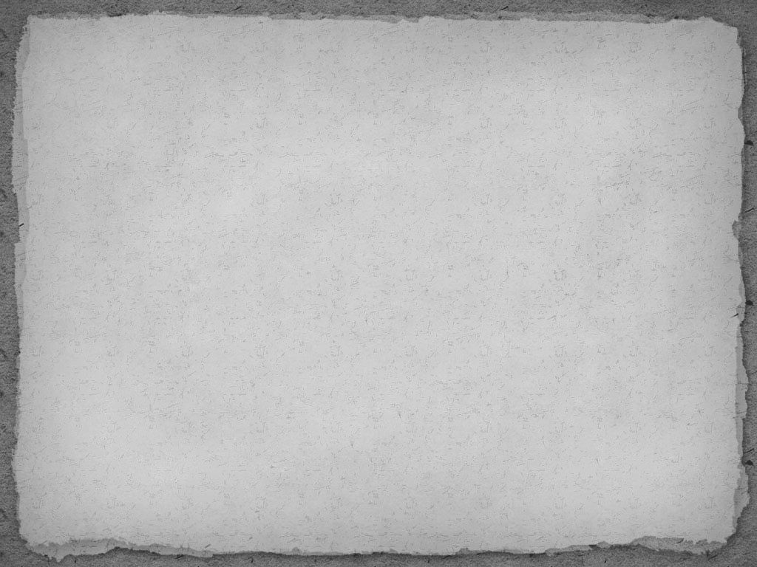
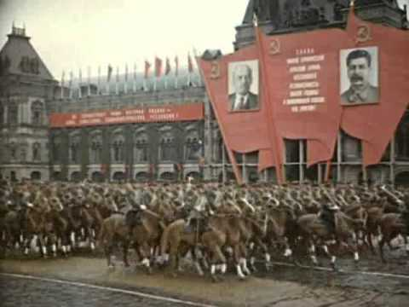
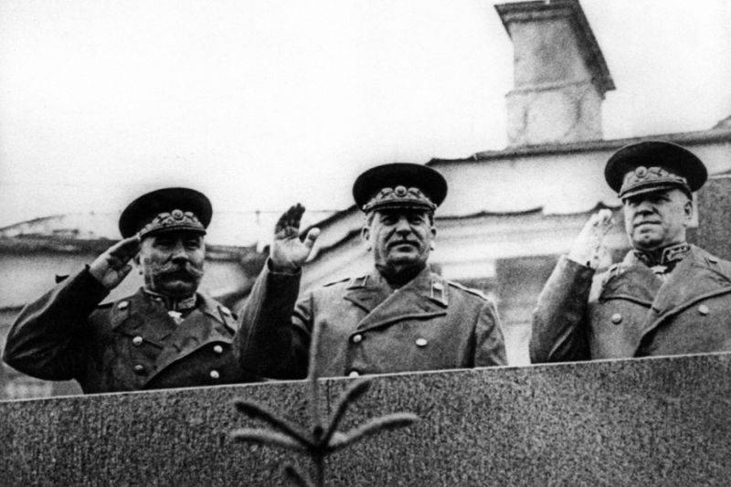

Парад Победы в Москве 1945г.

Slide 2
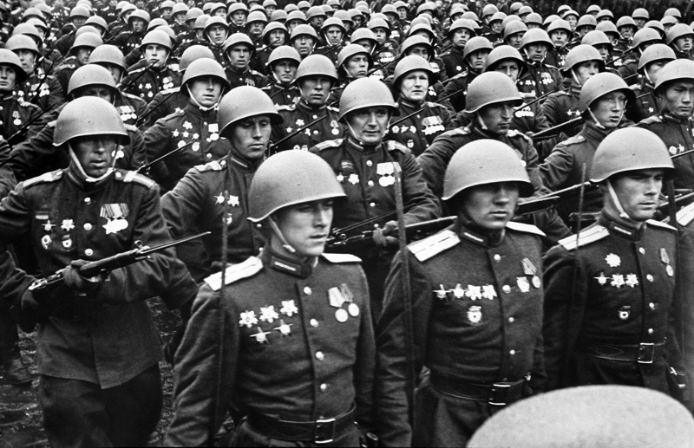
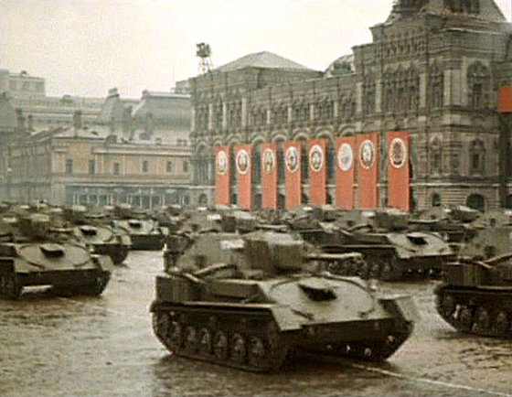

Парад Победы состоялся 24 июня 1945г. Прошел точно по плану, ни одного сбоя. В параде участвовали 24 маршала, 249 генералов, 2536 офицеров, 31 116 рядовых, сержантов.

Slide 3
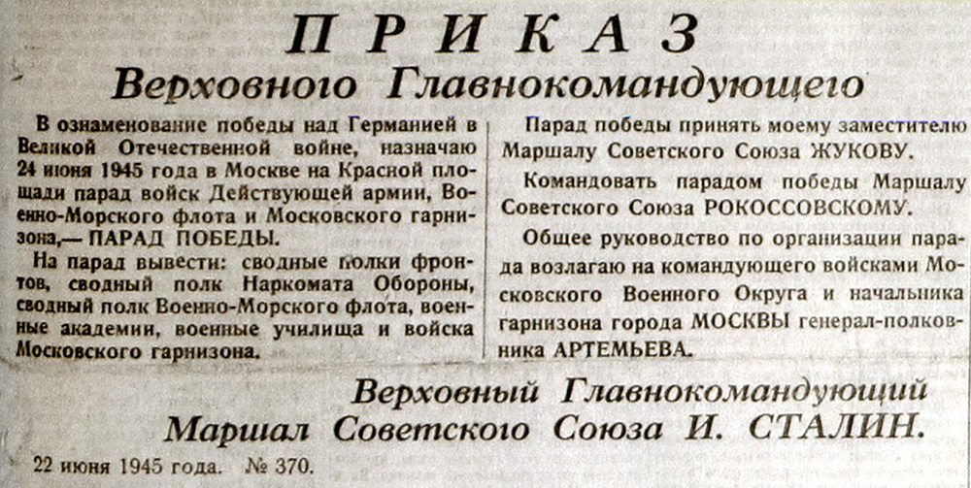
22 июня 1945 года в центральных газетах нашей страны был опубликован

Slide 4
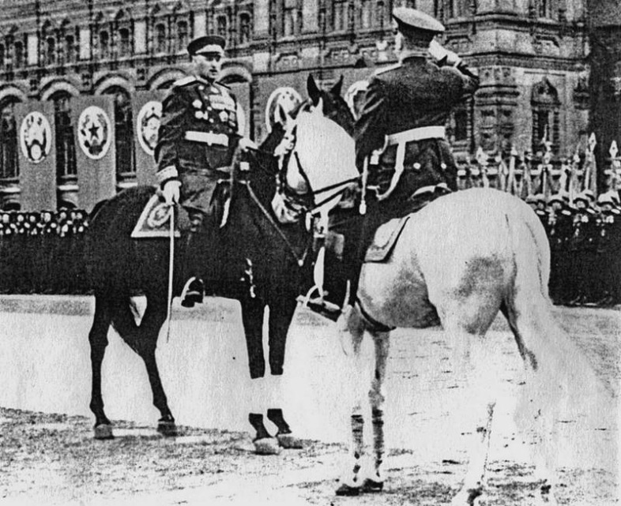
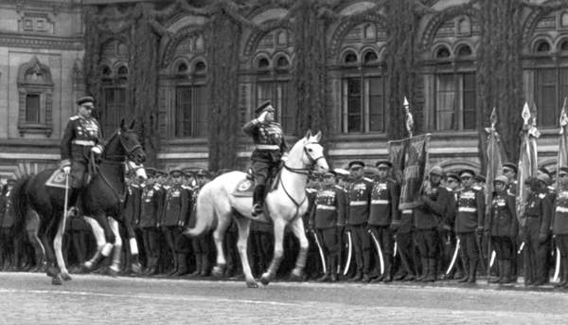
Принимал парад Георгий Жуков, а командовал им маршал Константин Рокоссов­ский. Для них заблаговременно подобрали коней: белого для Жукова по кличке «Кумир»,
для Рокоссовского – вороного по кличке «Полюс»

Slide 5
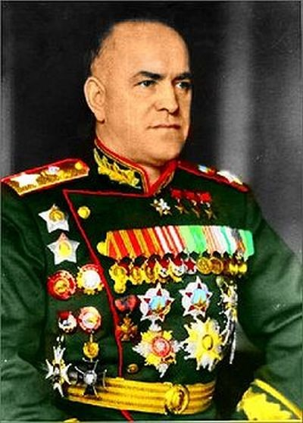
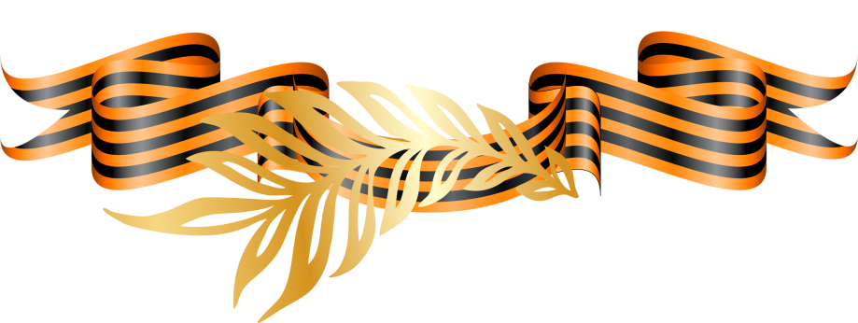
Родился 1 декабря 1896 г. в деревне Стрелковка Калужской области в семье простого крестьянина.Советский полководец. Маршал Советского Союза, четырежды Герой Советского Союза, кавалер двух орденов «Победа», множества других советских и иностранных орденов и медалей. Умер 18 июня 1974 г.
Жуков
Георгий Константинович

Slide 6
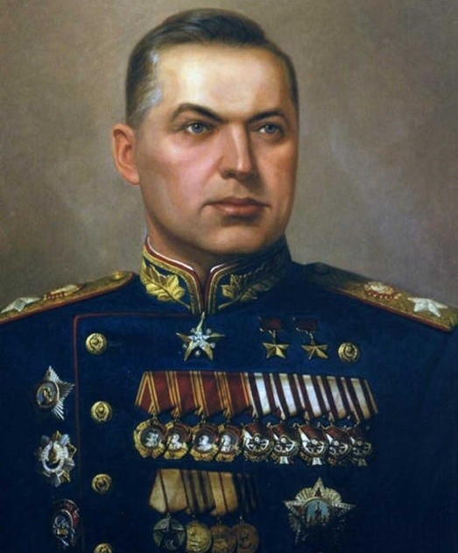
Родился в Варшаве 21 декабря 1896 года, в семье машиниста.
Советский и польский военачальник, дважды Герой Советского Союза. Единственный в истории СССР маршал двух стран: Маршал Советского Союза и маршал Польши.
Умер 3 августа 1968 года в Москве на посту генинспектора Группы генеральных инспекторов Минобороны СССР. Многие факты своей биографии отобразил в своих мемуарах «Солдатский долг» (1968 г).
Рокоссовский
Константин Константинович

Slide 7

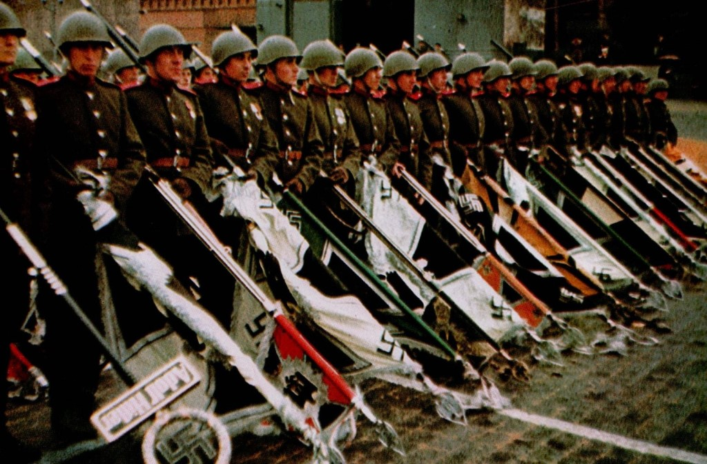

200 немецких знамен
200 знамен и штандартов разгромленных немецких частей бойцы на параде несли в перчатках, подчеркивая то, что даже в руки древки этих штандартов брать омерзительно. И бросали на специальный помост, чтобы штандарты не коснулись мостовой Красной площади. А вечером того же дня помост и все перчатки были сожжены...ю

Slide 8
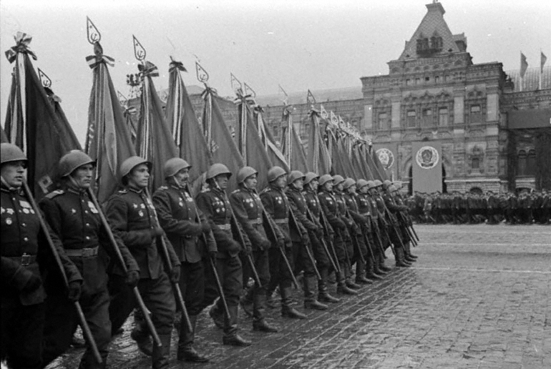
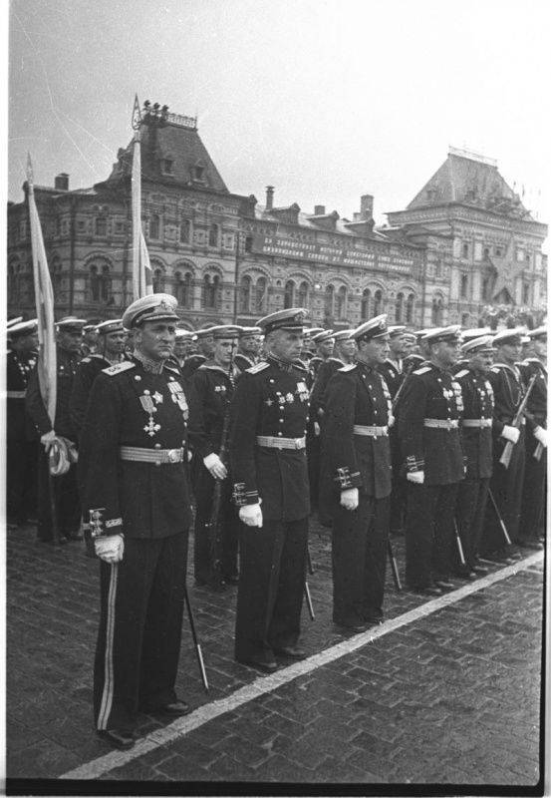
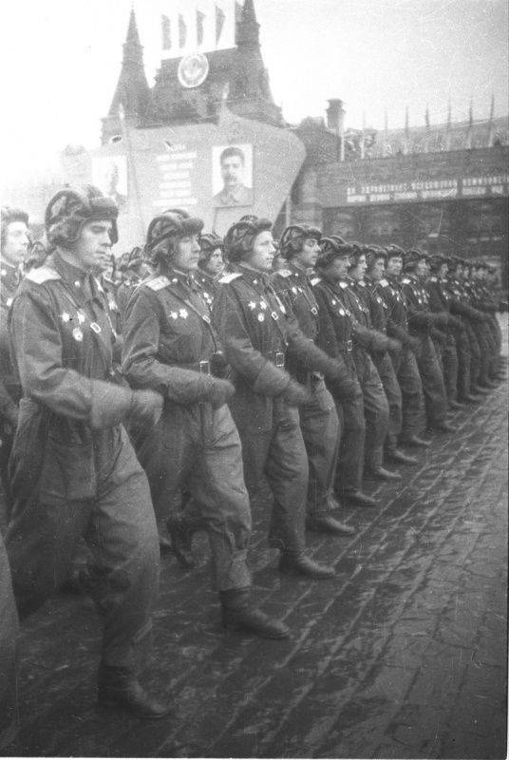
Строй офицеров- танкистов
Парад знаменосцев
Строй моряков

Slide 9
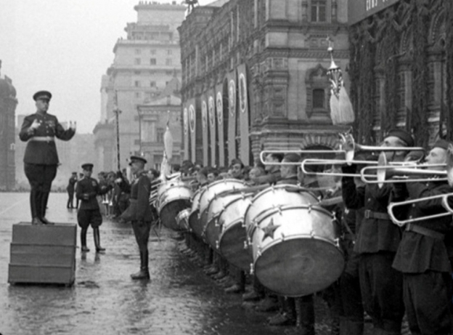
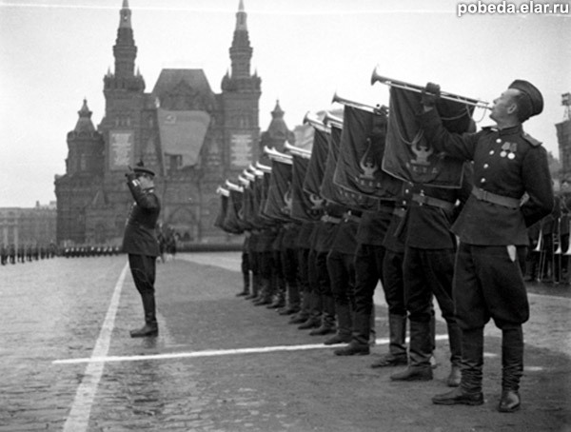
Впереди полков (в каждом 1059 человек) - командующие фронтами и армиями. Знаменщики с ассистентами - Герои Советского Союза - несли по 36 знамен отличившихся в боях соединений и частей каждого фронта.
И для каждого полка оркестр из 1400 музыкантов исполнял особый марш.

Slide 10
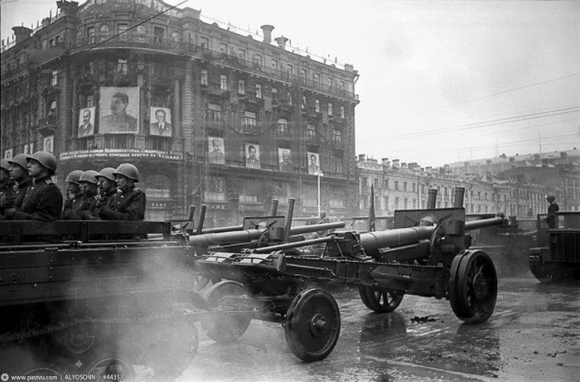
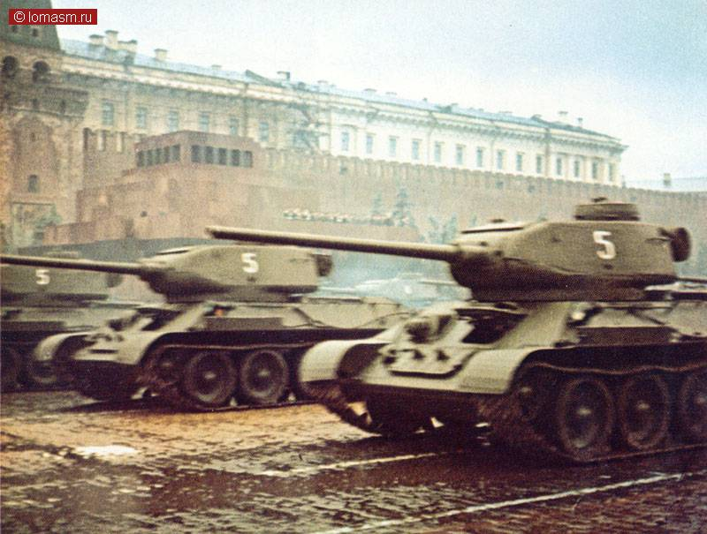
В параде приняли участие более 1850 единиц военной техники
грозное оружие - Катюши

Slide 11
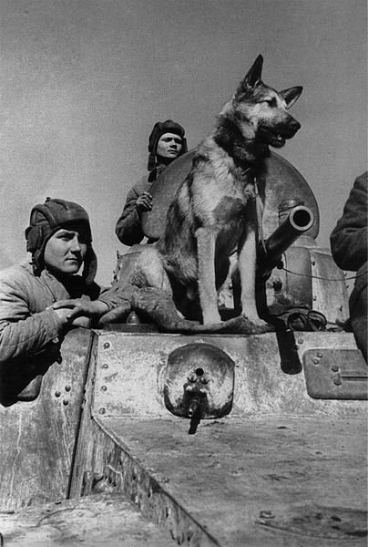
В числе участников Парада Победы был служебный пёс-сапёр по кличке Джульбарс, в годы войны обнаруживший более 7 тысяч мин и 150 снарядов. Незадолго до конца войны Джульбарс был ранен и ко времени проведения парада ещё не оправился..Тогда Сталин приказал нести пса по Красной площади на своей шинели.

Slide 12
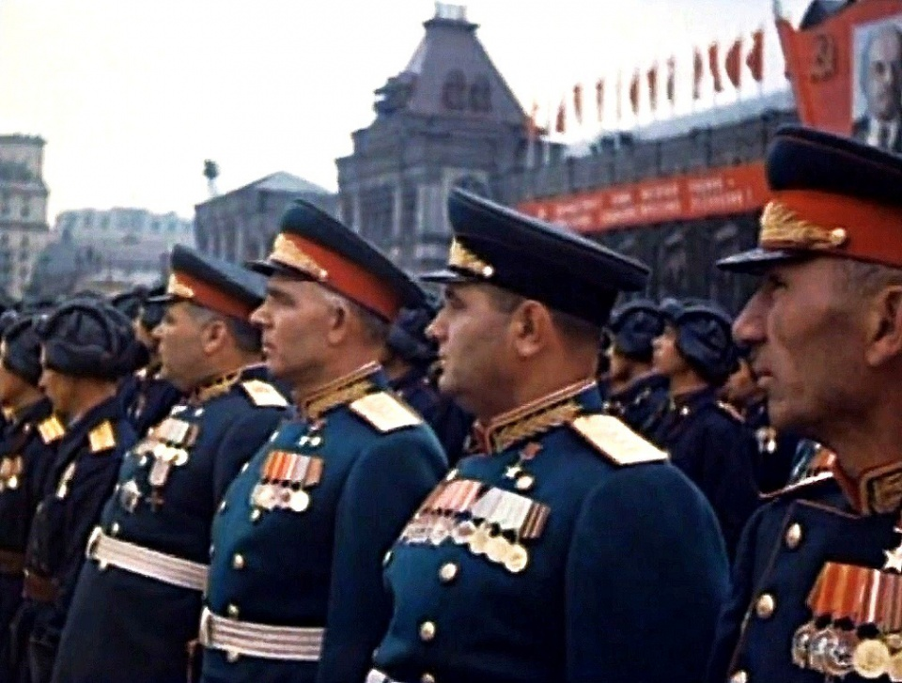
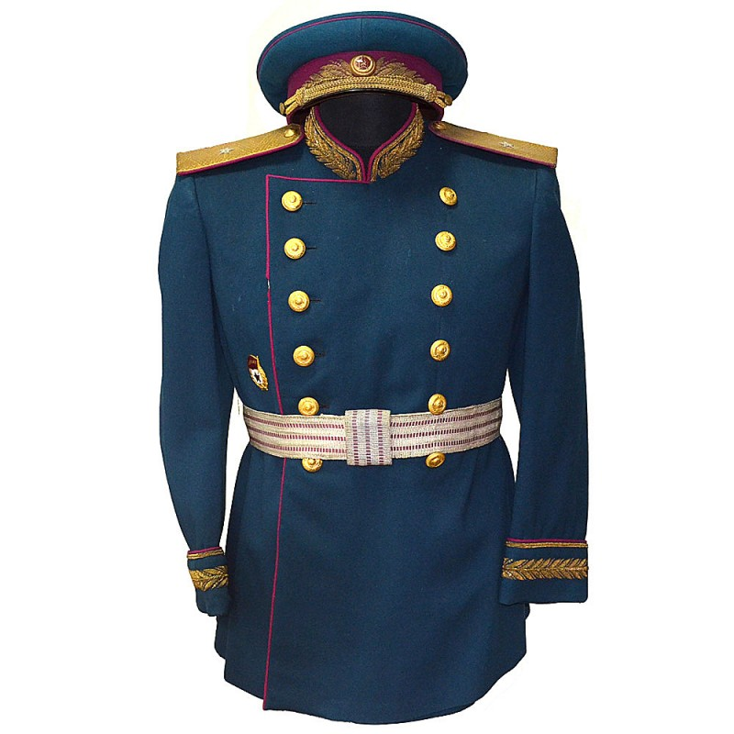
Мундиры цвета морской волны на советских маршалах, генералах и офицерах были впервые надеты именно на этом параде. До этого парадные мундиры были серого цвета. После парада этот цвет, называемый еще и царским, стал обычным цветом парадной формы для советских офицеров.

Slide 13
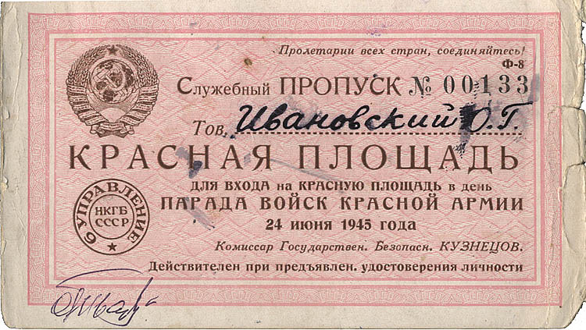
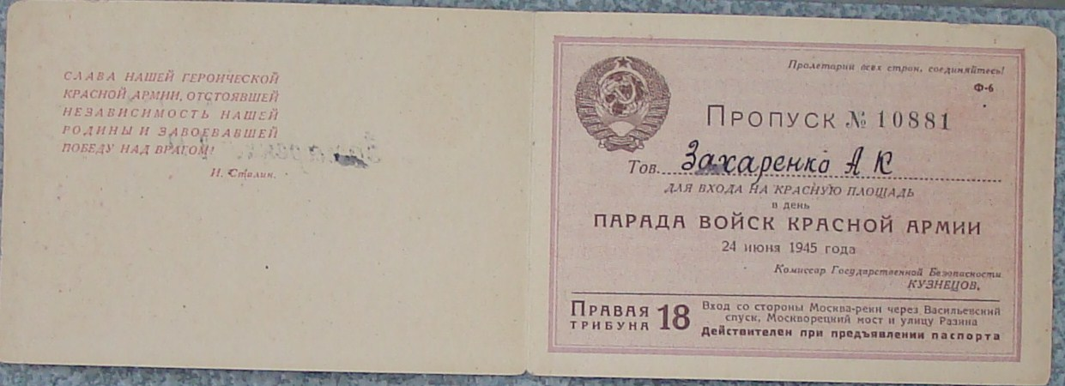
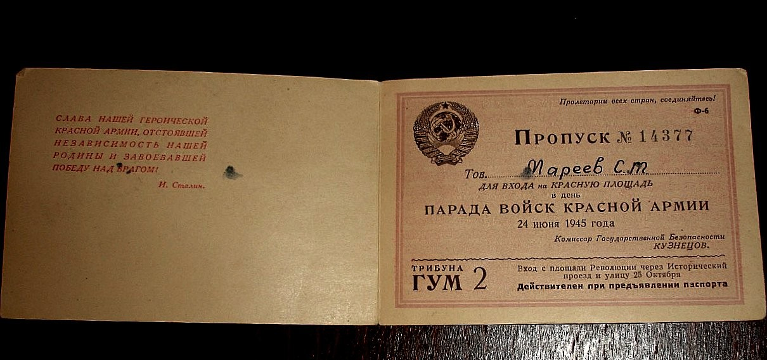
Несостоявшимся участникам знаменитого парада выдали пропуска на гостевую трибуну.

Slide 14

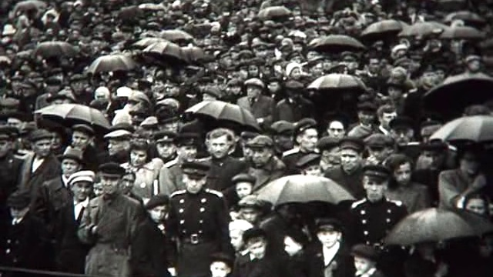
24 июня 1945 года в Москве шёл сильный дождь, из-за чего в программу Парада Победы внесли коррективы — были отменены запланированные пролёт авиации над Красной площадью и демонстрация трудящихся.

Slide 15
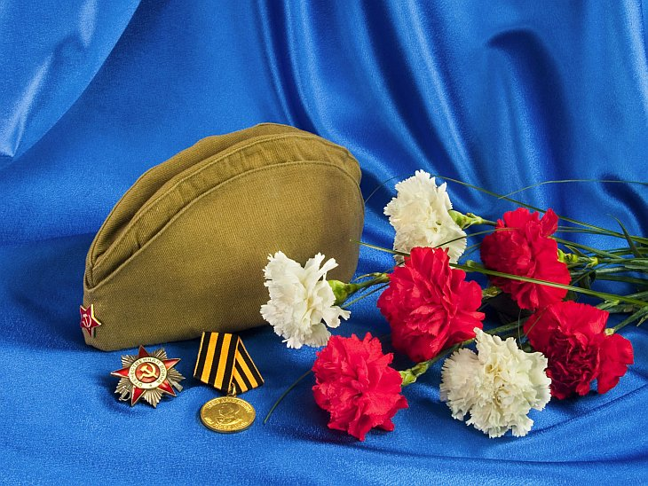
Парад длился 122 минуты, но что это были за минуты и что это был за день для людей! По воспоминаниям очевидцев, это было ощущение «праздника взахлёб», праздника, который не в силах выдержать сердце человеческое в одиночку.

Slide 16


